Slide 1
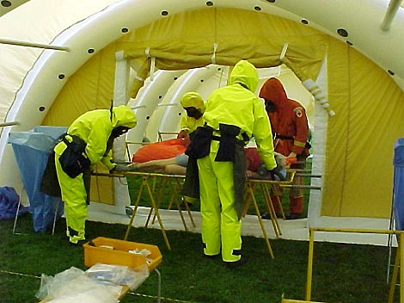





CWA काइतिहास और अवलोकन
सिपाही/जीडी सतेन्‍द्र सिंह

Slide 2
उद्देश्य
इस व्याख्यान के अंत मे आप निम्न विषय से परिचित हो जाएंगे -
CWA का इतिहास
वर्गीकरण
CWA की विशेषता और भौतिक गुणधर्म
चिन्ह और लक्षण
समीक्षा

Slide 3
इतिहास
428 - 424 ईसा पूर्व - पेलोपोनेसियन युद्धों में स्पार्टन्स ने जहरीला धुआँ बनाने के लिए पिच और सल्फर जलाया।
187 ईसा पूर्व - एम्ब्रेसिया की घेराबंदी में रोमन घुड़सवारों ने दम घुटने वाला धुआँ और कास्टिक राख का उपयोग किया।
960-1279 ईस्वी - सुंग राजवंश के दौरान चीन में लड़ाई में आर्सेनिक युक्त धुएं का उपयोग किया गया था।

Slide 4
19 वी सदी
19वीं सदी में विभिन्न रासायनिक हथियारों का उपयोग युद्ध के मैदान में अपमानजनक माना गया, इसलिए इनका उपयोग नहीं किया गया।
1861-1865 के अमेरिकी अलगाव युद्ध के दौरान दक्षिणी बलों के खिलाफ क्लोरीन से भरे गोले के विकास को खारिज कर दिया गया था।

Slide 5
विश्व युद्ध -I
प्रथम विश्व युद्ध में रासायनिक हथियारों का उपयोग शुरू हुआ।
1914 में फ्रांसीसियों ने ग्रेनेड में आंसू गैस का उपयोग किया, और जर्मनों ने तोपखाने के गोले में आंसू गैस का जवाब दिया।
1915 में जर्मनों ने यप्रेस, फ्रांस में क्लोरीन गैस से फ्रांसीसियों पर हमला किया। इसी साल, ब्रिटिश ने लूज़ की लड़ाई में जर्मनों के खिलाफ क्लोरीन गैस का उपयोग किया।

Slide 6
विश्व युद्ध -I
1918 के दौरान, दोनों पक्षों द्वारा गैस से भरे गोलों का बड़े पैमाने पर उपयोग किया गया था।
इन हमलों के दौरान, लगभग 25% प्रोजेक्टाइल रासायनिक गोले थे।
यदि संघर्ष जारी रहता, तो यह एक सच्चा रासायनिक युद्ध बन गया होता।

Slide 7
विश्व युद्ध के मध्य
1920 - रूसी गृहयुद्ध के दौरान रासायनिक हथियारों का इस्तेमाल किया गया था।
1922-1927 - स्पेनिश ने स्पेनिश मोरक्को में विद्रोहियों के खिलाफ रासायनिक हथियारों का इस्तेमाल किया।
1936 - इटली ने एबिसिनिया पर अपने आक्रमण के दौरान इथियोपियाई लोगों के खिलाफ मस्टर्ड गैस का उपयोग किया।

Slide 8
विश्व युद्ध -2
नाज़ी एसएस ने लाखों यहूदियों और अन्य कैदियों को यातना शिविरों में मारने के लिए रासायनिक एजेंटों का उपयोग किया। अमेरिका ने फसलों को नुकसान पहुँचाने के लिए रासायनों का विकास किया, और उन पर निर्भर लोगों को भी नुकसान पहुँचाया। हालाँकि, उनका कभी इस्तेमाल नहीं किया गया।

Slide 9
येलो रैन
1975-1983 में दस्तावेजित गवाही से पता चलता है कि लाओस, कंपूचिया और अफगानिस्तान में रासायनिक एजेंटों का छिड़काव किया गया था।

Slide 10
ईरान -इराक युद्ध
1983 - इराक ने रासायनिक हथियारों (मस्टर्ड गैस) का उपयोग शुरू किया।
1984 - इराक द्वारा युद्ध के मैदान में नर्व एजेंट टैबुन का पहली बार उपयोग।
1987-1988: इराक ने कुर्दों के खिलाफ रासायनिक हथियारों (हाइड्रोजन साइनाइड, मस्टर्ड गैस) का इस्तेमाल किया, विशेष रूप से 1988 के हलाब्जा नरसंहार में।

Slide 11
आतंकवादी हमला
1995 में औम शिनरी क्यो पंथ द्वारा एक आतंकवादी हमला हुआ, जिसमें रासायनिक नर्व एजेंट सरीन का उपयोग किया गया। इस घटना में मात्सुमोटो में 7 लोगों की मौत हो गई और 270 घायल हुए, जबकि टोक्यो में 12 लोगों की मौत हो गई और 5,500 घायल हुए।

Slide 12
वर्तमान स्थिति
ईरान - अनुसंधान और संभावित उत्पादन
इराक - अनुसंधान और संभावित उत्पादन
लीबिया - अनुसंधान और संभावित उत्पादन
उत्तर कोरिया - अनुसंधान और संभावित उत्पादन
सीरिया - अनुसंधान और संभावित उत्पादन
रूस - रक्षात्मक अनुसंधान कार्यक्रम
संयुक्त राज्य अमेरिका - रक्षात्मक अनुसंधान कार्यक्रम

Slide 13
ईरान
रासायनिक - संभावित कब्जा:
मस्टर्ड गैस,
सरीन,
टैबुन,
लेवसाइट,
फॉस्जीन

Slide 14
इराक
रासायनिक ज्ञात कब्जा:
मस्टर्ड गैस
सरीन
टैबुन
वीएक्स

Slide 15
उत्तर कोरिया
रासायनिक संभावित कब्जा:
मस्टर्ड गैस,
हाइड्रोजन साइनाइड,
सरीन,
सोमन,
टैबुन,
वीएक्स

Slide 16
सीरिया
रासायनिक संभावित कब्जा:
मस्टर्ड गैस,
सरीन,
वीएक्स

Slide 17
रासायनिक युद्ध एजेंट: वर्गीकरण
रासायनिक एजेंटों को निम्नलिखित मानदंडों के आधार पर वर्गीकृत किया जाता है:
सैन्य उपयोग,
प्रभावशीलता की अवधि,
शरीर पर प्रभाव।

Slide 18
सेन्य उपयोग
किलर एजेंट: प्राथमिक लक्ष्य अधिक संख्या में लोगों को मारना है। जैसे- वीएक्स, जीबी।
अक्षम करने वाले एजेंट: प्राथमिक लक्ष्य लोगों को मृत्यु से बचाना नहीं है, बल्कि उन्हें अस्थायी रूप से अपने कर्तव्यों से अक्षम करना है। जैसे- सीएस और बीजेड।
दंगा नियंत्रण एजेंट: नागरिक अधिकारियों को सहायता देने के लिए उपयोग किया जाता है। जैसे- सीएस।

Slide 19
प्रभावशीलता की अवधि
गैर-लगातार: ये एजेंट तेजी से फैलते हैं और कम अवधि का खतरा पेश करते हैं। जैसे- जी एजेंट, हाइड्रोजन साइनाइड।
लगातार: ये एजेंट महत्वपूर्ण अवधि के बाद तरल संपर्क खतरे के रूप में बने रहते हैं और तरल के वाष्पीकरण से वाष्प का उत्पादन जारी रखते हैं। जैसे- वी एजेंट, सल्फर मस्टर्ड।

Slide 20
शरीर पर प्रभाव करने वाले एजेंट,
रक्त एजेंट,
सांस रोकने वाले एजेंट,
अक्षम करने वाले एजेंट
मनो-रसायन दंगा नियंत्रण / आंसू एजेंट
शरीर पर प्रभाव

Slide 21
रासायनिक युद्ध एजेंट: विशेषताएं और व्यवहार
आम तौर पर तरल पदार्थ सामान्यतः एरोसोल या गैस के रूप में फैलते हैं।
श्वसन और त्वचा के संपर्क में आने का खतरा होता है।
इन्हें इंद्रियों द्वारा पहचाना जा सकता है, विशेषकर गंध द्वारा।
ये मौसम की स्थिति से प्रभावित होते हैं।

Slide 22
भौतिक विशेषताएं
जमने/पिघलने का बिंदु,
क्वथनांक,
वाष्प घनत्व,
वाष्प दबाव,
अस्थिरता,
निरंतरता

Slide 23
रासायनिक विशेषताएं
स्थिरता
हाइड्रोलिसिस दर
उत्पाद प्रतिक्रियाशीलता

Slide 24
शारीरिक विशेषताएँ
गंध
प्रभाव का समय
विषहरण की दर

Slide 25
रासायनिक युद्ध एजेंट के प्रकार
नर्व एजेंट,
छाले वाले एजेंट (वेसिकेंट),
रक्त एजेंट,
दम घुटने वाले एजेंट (फेफड़े को नुकसान पहुँचाने वाले),
मनो-रासायनिक एजेंट,
जलन पैदा करने वाले,
पत्तियां हटाने वाले

Slide 26
नर्व एजेंट
रासायनिक रूप से ऑर्गेनोफॉस्फोरस यौगिकों से संबंधित हैं।
ये सबसे विषैले ज्ञात रासायनिक एजेंट हैं।
वे तरल और वाष्प अवस्था में खतरनाक होते हैं।
नर्व एजेंट के संपर्क में आने पर कुछ ही मिनटों में मृत्यु हो सकती है।
नर्व एजेंट सामान्यतः तरल अवस्था में होते हैं।

Slide 27
नर्व एजेंट
सामान्य नाम/सैन्य प्रतीक: टैबुन जीए, सरीन जीबी, सोमन जीडी
अस्थिरता/स्थिरता: अर्ध-लगातार, लगातार
प्रवेश का मार्ग: त्वचा, श्वसन
कार्रवाई की दर: अत्यंत तीव्र
गंध: फल, कपूर, सल्फर
लक्षण: पुतलियों का सिकुड़ना, लार टपकना, उल्टी/दस्त, मरोड़, सांस लेने में कठिनाई, चेतना खोना
सुरक्षा: श्वसन और त्वचा
प्राथमिक चिकित्सा: एट्रोपिन, 2-पाम क्लोराइड
विषहरण: एजेंट हटाएँ, पानी या पतला ब्लीच से धोएं

Slide 28
सरीन के रासायनिक गुण
सैन्य पदनाम: जीबी
रासायनिक नाम: आइसोप्रोपाइल मिथाइल फॉस्फोनो फ्लोरिडेट
हाइड्रोलिसिस की दर: घंटों से दिनों तक, एसिड पर निर्भर
हाइड्रोलिसिस उत्पाद: अम्लीय = ऑर्गेनोफॉस्फोरस एसिड;
क्षारीय = आइसोप्रोपाइल अल्कोहल और पॉलिमर

Slide 29
सरीन के भौतिक गुण
गंध: शुद्ध होने पर कोई वाष्प नहीं (अशुद्ध होने पर फल जैसी वाष्प)
वाष्प घनत्व: 4.86
क्वथनांक: 158ºC
यह एजेंट कमरे के तापमान पर एक गैर-लगातार वाष्प है।
श्वसन और त्वचा की सुरक्षा आवश्यक

Slide 30
रासायनिक एजेंट: सापेक्ष विषाक्तता
एजेंट:
फॉस्जीन - 3.2 g/m3,
सरीन (जीबी)-70 mg/m3
वीएक्स- 10 mg त्वचा पर
ए232 -एलडी50: <0.1 mg त्वचा पर

Slide 31
नर्व एजेंट के भौतिक-रासायनिक गुण
ऑर्गेनोफॉस्फोरस यौगिक खतरनाक हैं।
वे तरल और वाष्प अवस्था में होते हैं।
सामान्यतः वे समशीतोष्ण स्थिति में तरल अवस्था में होते हैं।

Slide 32
वी-एजेंट
लगातार एजेंट वाष्पशील और रंगहीन तरल पदार्थ होते हैं, जो धीरे-धीरे जहरीली वाष्प छोड़ते हैं।
उनकी स्थिरता तेल जैसी होती है, और उनकी निरंतरता उन्हें खतरनाक बनाती है, क्योंकि उन्हें साँस, त्वचा या दूषित भोजन द्वारा लिया जा सकता है।
मानक अमेरिकी लगातार एजेंट वीएक्स है। वे आसानी से वाष्पित नहीं होते और मौसम के अनुसार एक दिन या वर्षों तक रह सकते हैं।

Slide 33
जी-एजेंट
गैर-लगातार जी एजेंट व्यावहारिक रूप से रंगहीन और गंधहीन होते हैं।
वे अत्यधिक वाष्पशील होते हैं और तेजी से वाष्पित होकर एक अत्यधिक जहरीला बादल बनाते हैं।
वे आंखों और श्वसन पथ के माध्यम से हमला करते हैं, और त्वचा के माध्यम से भी हमला कर सकते हैं।
टैबुन (जीए) और सोमन (जीडी) सरीन (जीबी) की तुलना में अपेक्षाकृत कम वाष्पशील होते हैं और लक्ष्य पर लंबी अवधि तक बने रह सकते हैं।
सोमन (जीडी) के जहरीले प्रभावों को ठीक करना अधिक कठिन है।

Slide 34
G- एजेंट
Properties | GA (Tabun) | GB (Sarin) | GD (Soman) | GF | VX
Molecular Weight(g/m) | 162 | 140 | 182 | 180 | 267
Vapour Density | 5.63 | 4.86 | 6.33 | 6.2 | 9.2
Liquid density (at 25 Deg C) | 1.07 | 1.09 | 1.02 | 1.17 | 1.01
Melting points ( Deg C) | -5 | -56 | -42 | -30 | -51
Boiling point ( Deg C) | 240 | 158 | 198 | 239 | 298
Volatility | 610 | 22000 | 3900 | 438 | 10.5

Slide 35
नर्व एजेंट - तुलनात्मक विवरण
Property | Significance
Treatment than GB | GD more resistant to treatment
Persistency | VX > GA > GD > GB
Dissemination | VX more difficult to aerosolize
Difficulty of production | GD > VX > other G agents
Toxicity | VX > GD > GB > GA

Slide 36
छाले वाले एजेंट
सामान्य नाम/सैन्य प्रतीक: मस्टर्ड (एच), लुईसाइट (एल), फॉस्जीन ऑक्सिम (सीएक्स)
अस्थिरता/स्थिरता: लगातार प्रवेश का मार्ग: त्वचा, साँस लेना, आँखें
कार्य की दर: विलंबित, तीव्र
गंध: लहसुन, जेरेनियम, जलन
लक्षण: आँखें: जलन, साँस लेना: खाँसी, त्वचा: 4-24 घंटे के बाद छाले, दर्द
सुरक्षा: श्वसन और त्वचा
प्राथमिक चिकित्सा: विषहरण, वायु मार्ग सुनिश्चित करें
विषहरण: तत्काल हटाना, पानी या ब्लीच से धोना

Slide 37
छाले वाले एजेंट
सामान्य नाम/सैन्य प्रतीक: मस्टर्ड (एच), लुईसाइट (एल), फॉस्जीन ऑक्सिम (सीएक्स)
अस्थिरता/स्थिरता: लगातार प्रवेश का मार्ग: त्वचा, साँस लेना, आँखें
कार्य की दर: विलंबित
तीव्र गंध: लहसुन, जेरेनियम
लक्षण: आँखें: जलन, साँस लेना: खाँसी, त्वचा: 4-24 घंटे के बाद छाले, दर्द
सुरक्षा: श्वसन और त्वचा
प्राथमिक चिकित्सा: विषहरण, वायु मार्ग सुरक्षित करें
विषहरण: तत्काल हटाना, पानी या ब्लीच से धोना

Slide 38
मस्टर्ड: रासायनिक गुण
सैन्य पदनाम: एच, एचडी
रासायनिक नाम: बि क्लोरोएथाइल सल्फाइड
हाइड्रोलिसिस की दर: अत्यंत धीमी
हाइड्रोलिसिस उत्पाद: एचसीआई और थियोडिग्लाइकॉल

Slide 39
मस्टर्ड के भौतिक गुण
वाष्प घनत्व: 5.5
क्वथनांक: 217°C
यह पदार्थ कमरे के तापमान पर अत्यधिक स्थिर तरल है। श्वसन और त्वचा सुरक्षा की आवश्यकता है।

Slide 40
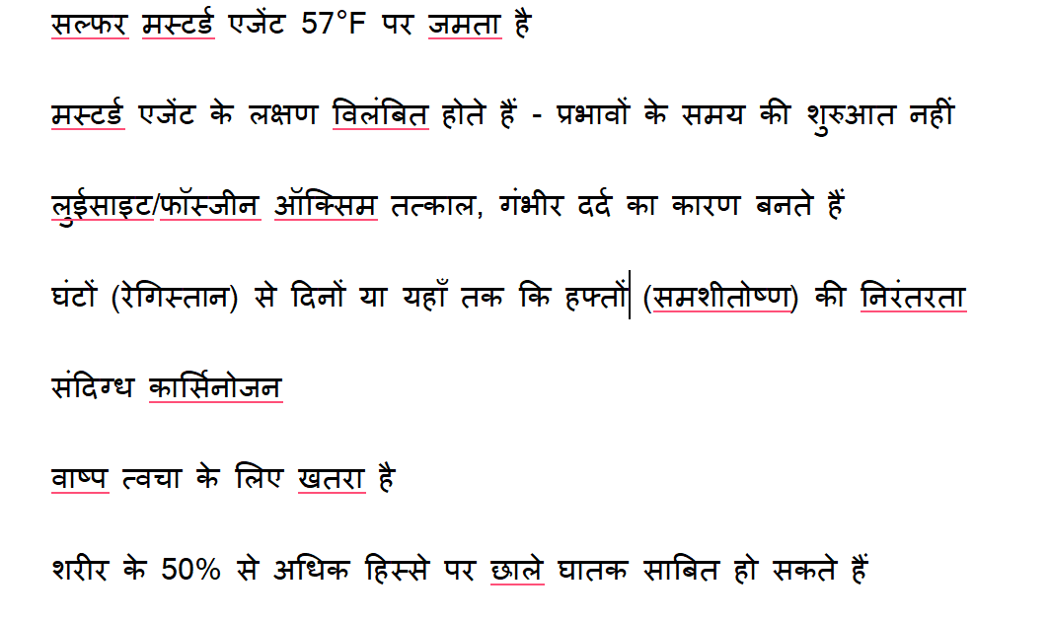
छाले वाले एजेंट - जोर देने वाले बिन्दु

Slide 41
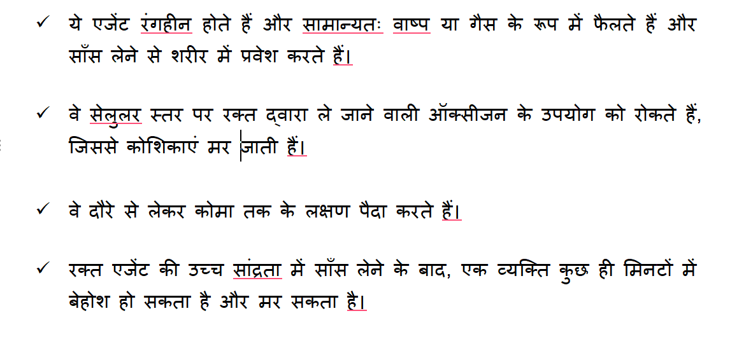
रक्त एजेंट

Slide 42
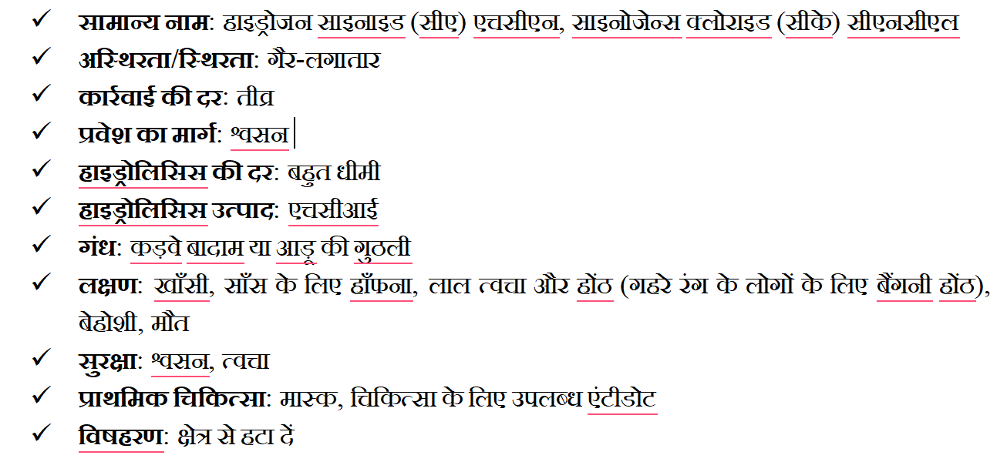
रक्त एजेंट

Slide 43
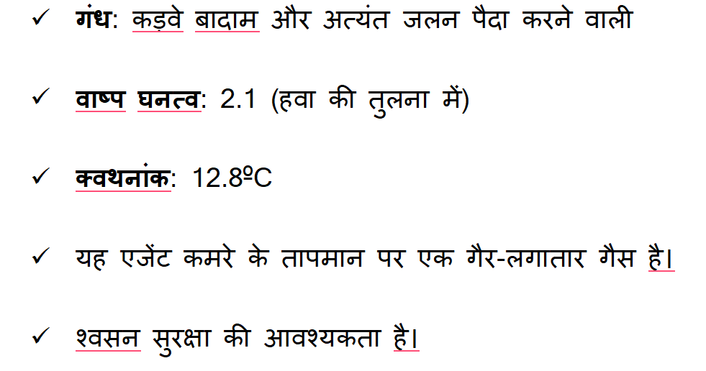
सायनोजेन क्लोराइड - भौतिक गुण

Slide 44
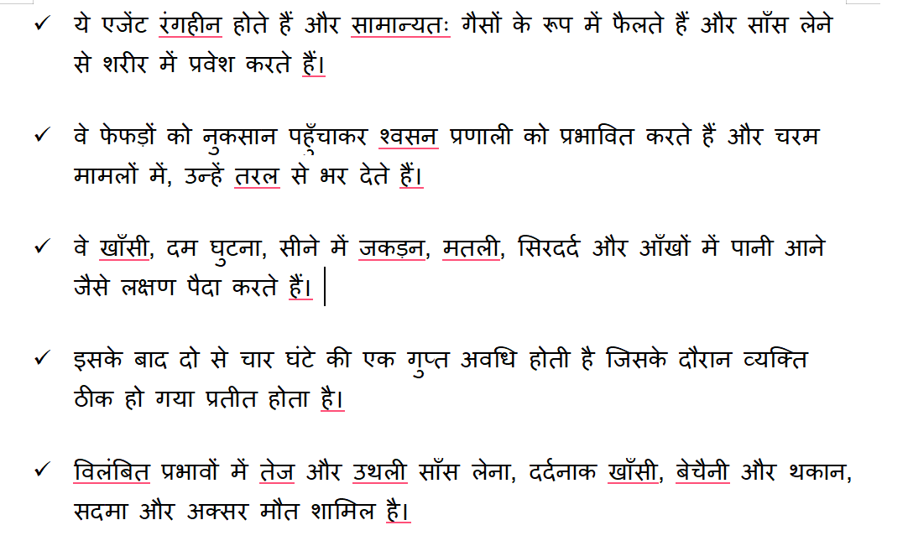
दम घुटने वाले एजेंट

Slide 45
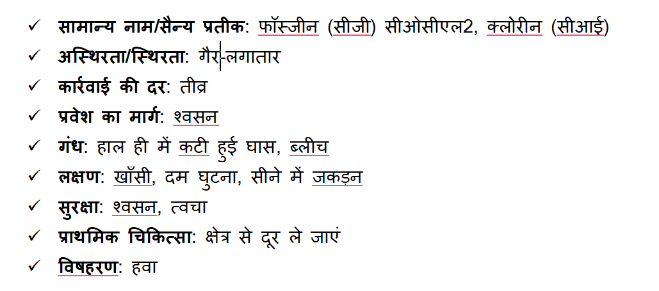
दम घुटने वाले एजेंट

Slide 46
दम घुटने वाले एजेंट
Properties | COCl2 (Phosgene) | CCl₃ O COCl (Diphosgene)
भौतिक स्थिति | Gas | Gas
मोलेक्यलैर वेट | 98.92 | 197.85
द्रव घनता | 1.37 | 1.65
अस्थिरता | Short | Short

Slide 47
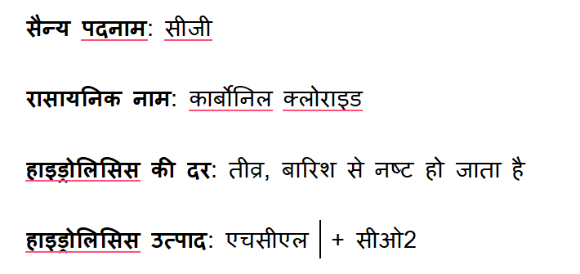
फासजिन - रासायनिक विशेषताए

Slide 48
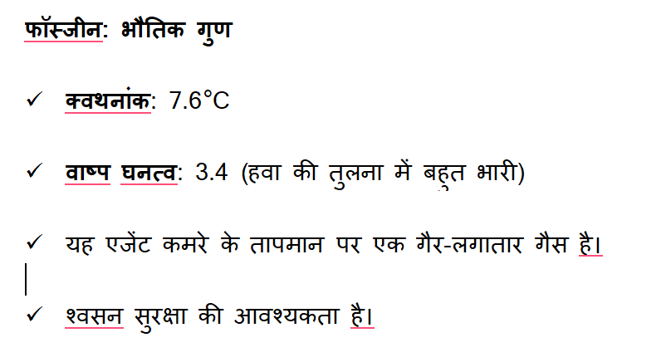
फासजिन - भौतिक विशेषताए

Slide 49
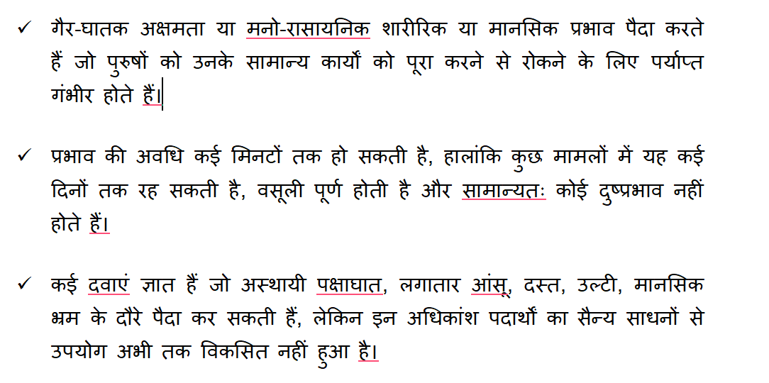
मनो रसायन

Slide 50
बी झेड -एजेंट
रासायनिक नाम : 3 quinuclidiny benzilate (BZ)
भौतिक स्थिति : white solid
कवथनांक : 160 C
अस्थिरता : Negligible

Slide 51
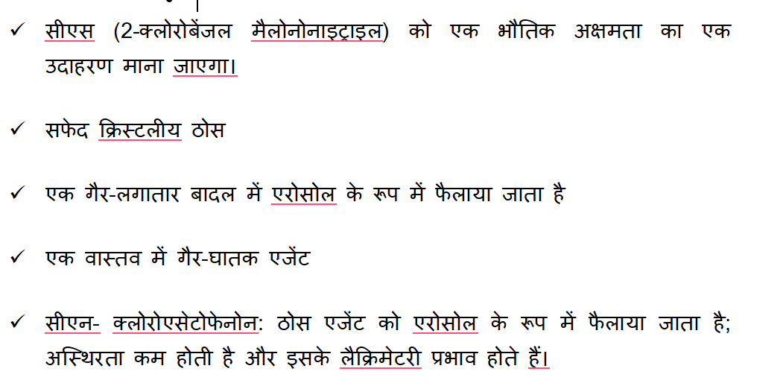
जलन पैदा करने वाले
(अश्रु गैस )

Slide 52
जलन पैदा करने वाले
(अश्रु गैस )
Properties | CN | CS | CR
Physical state | Solid | Solid | Pale yellow solid
Melting point C | 54 | 93-95 | 72
Boiling point C | 248 | 310-315 | 315
Density G/ML | 1.187 | 1.04 | -
Volatility mg/m3 | 34.3 | 0.71-

Slide 53
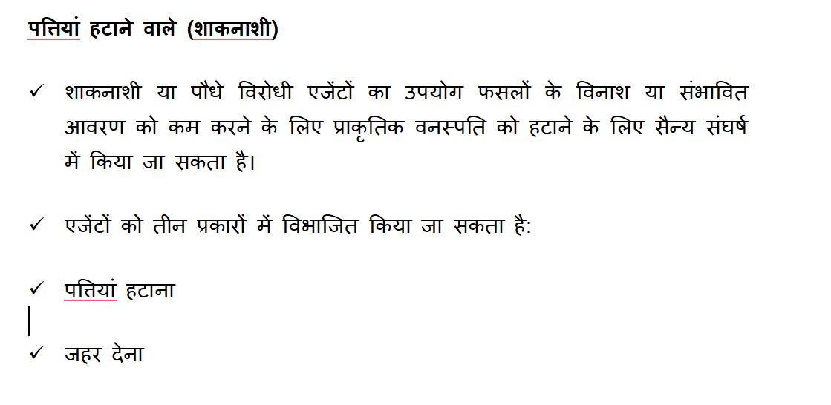

Slide 54
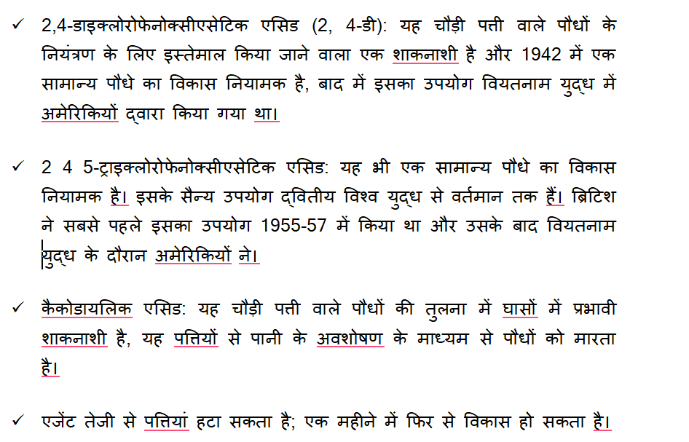
शाकनाशी

Slide 55
प्रवेश मार्ग
मुख से निगलना
आँख
श्वसन मार्ग
इन्जेक्शन
त्वचा

Slide 56
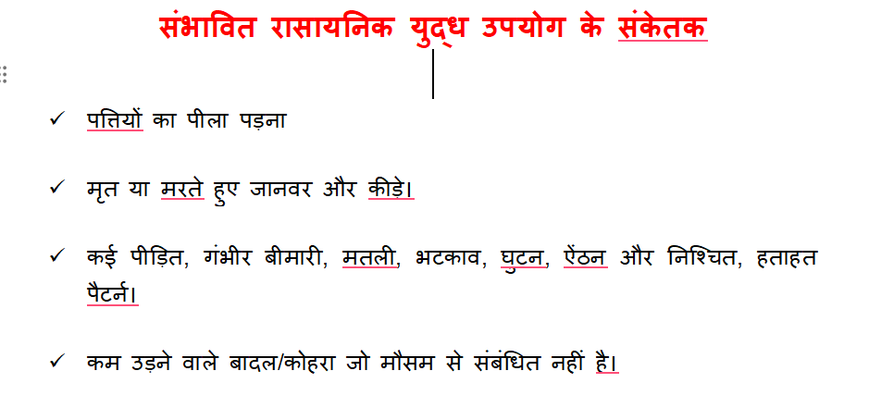

Slide 57
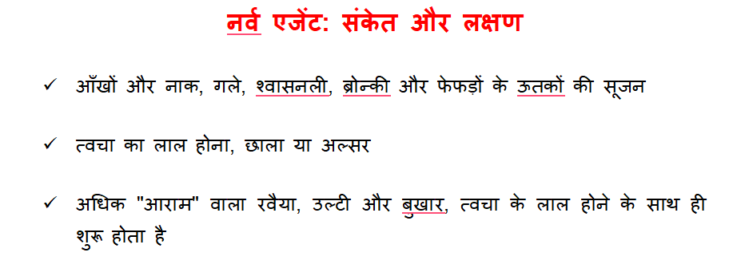

Slide 58
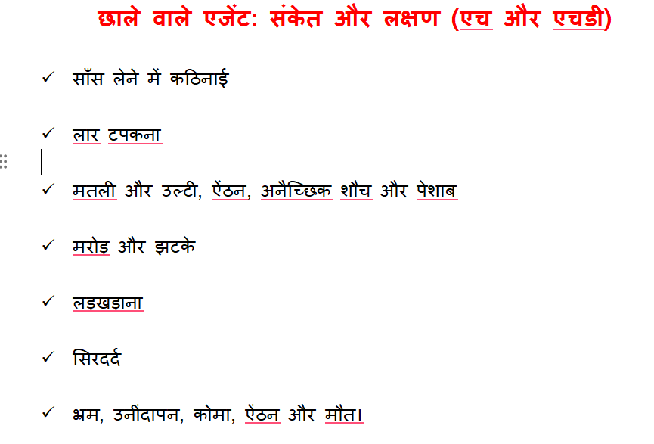

Slide 59
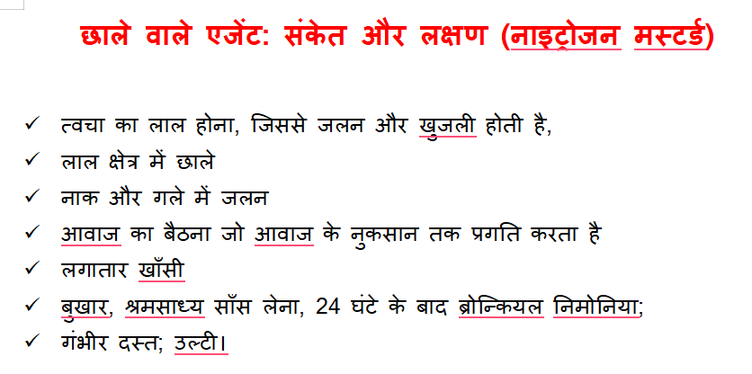

Slide 60
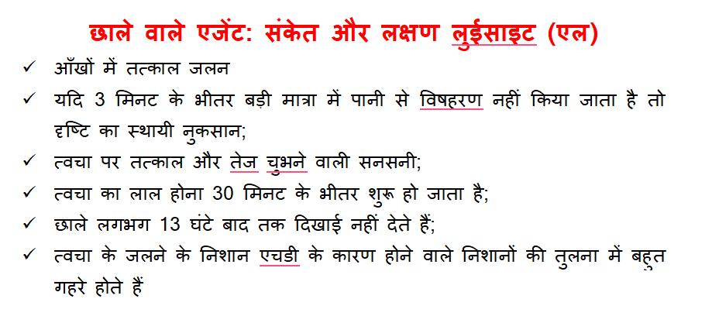

Slide 61
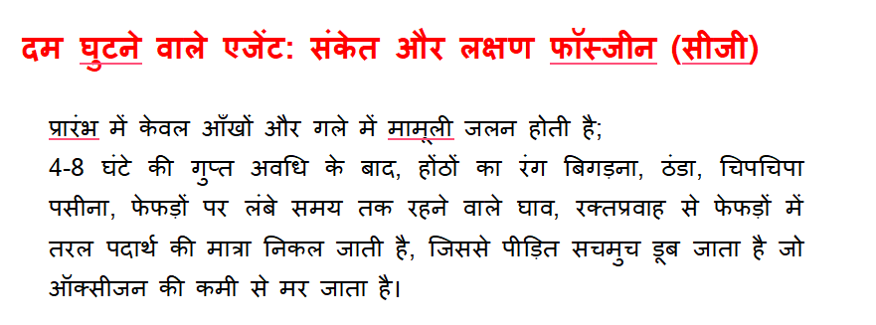

Slide 62
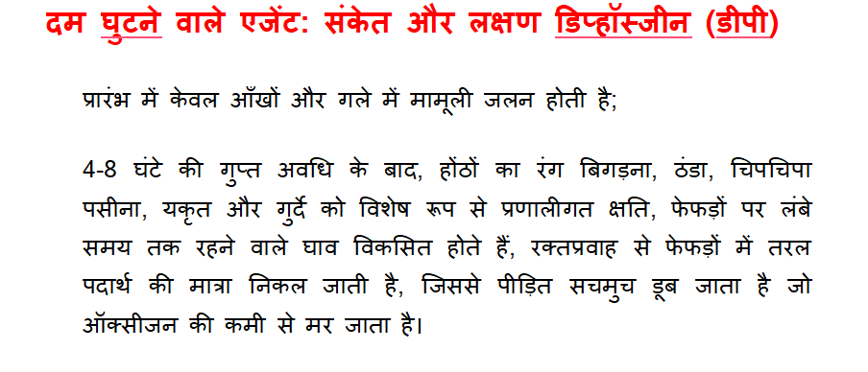

Slide 63
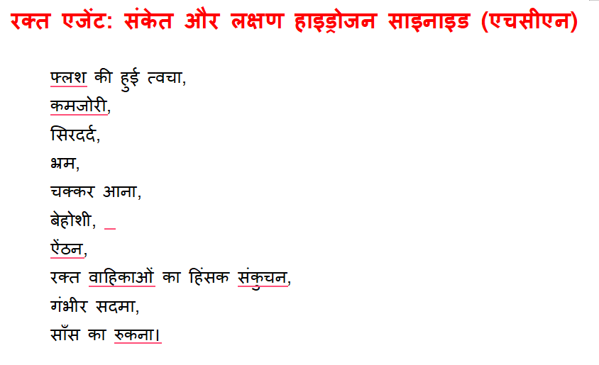

Slide 64
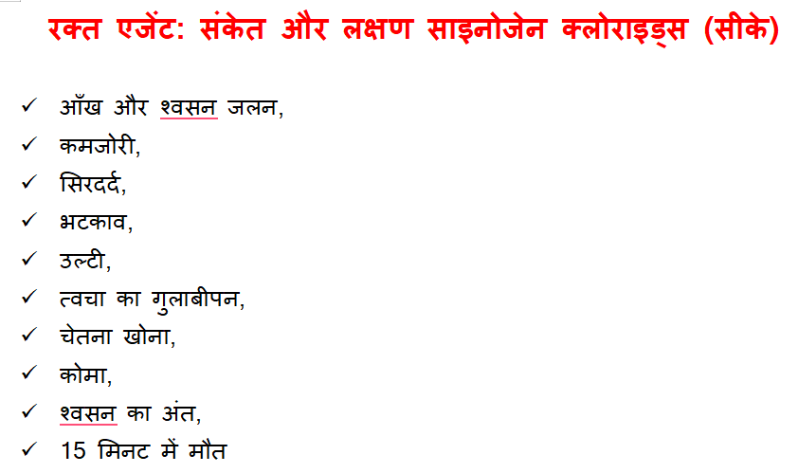

Slide 65
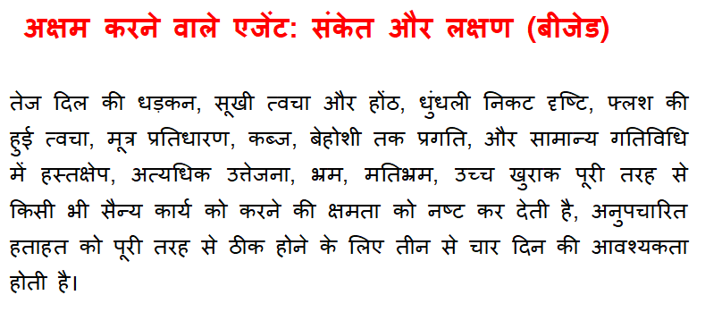

Slide 66
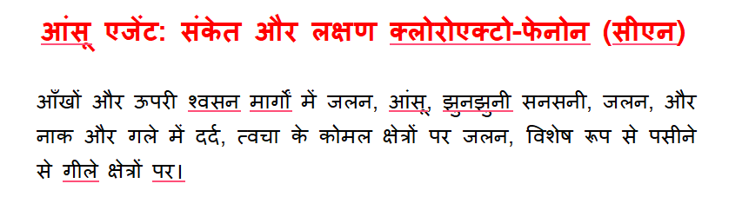

Slide 67
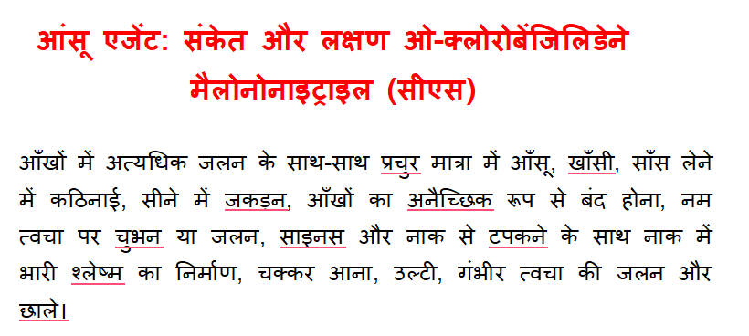

Slide 68
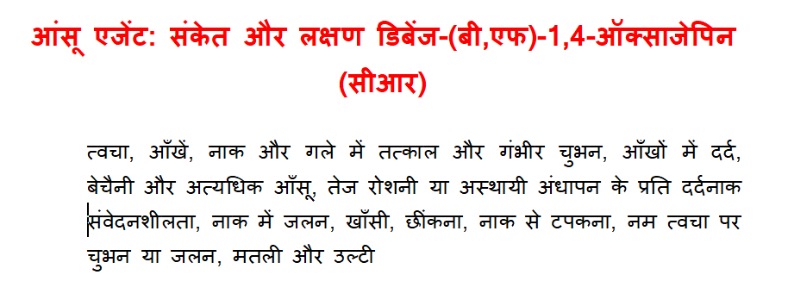

Slide 69
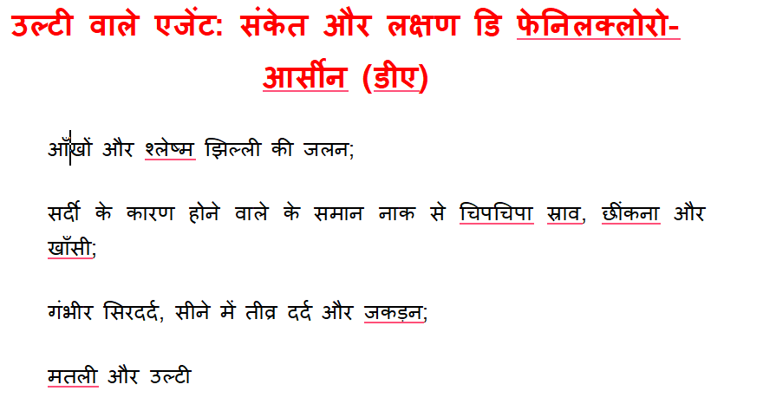

Slide 70
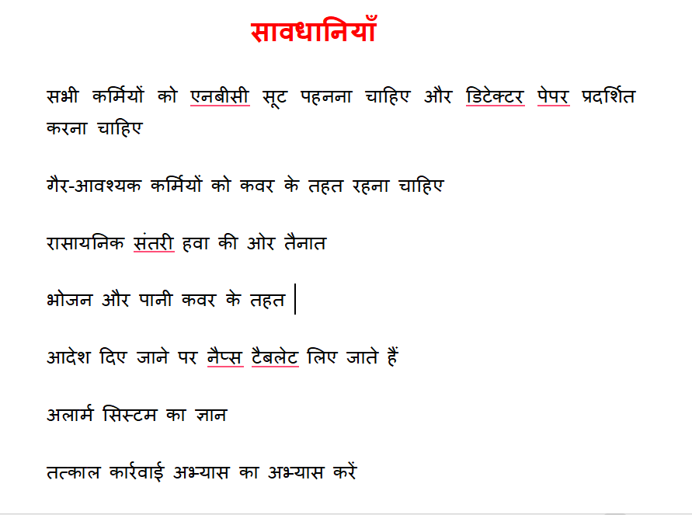

Slide 71

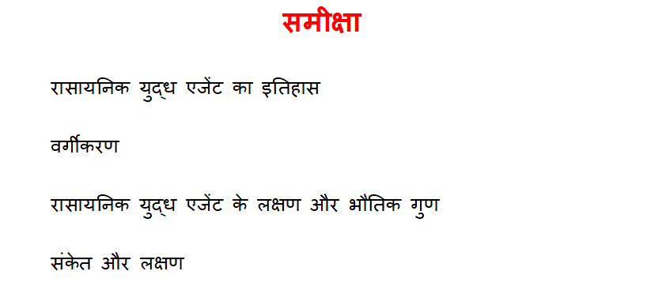


Slide 72

कोई प्रश्न या सुझाव ?

Slide 73


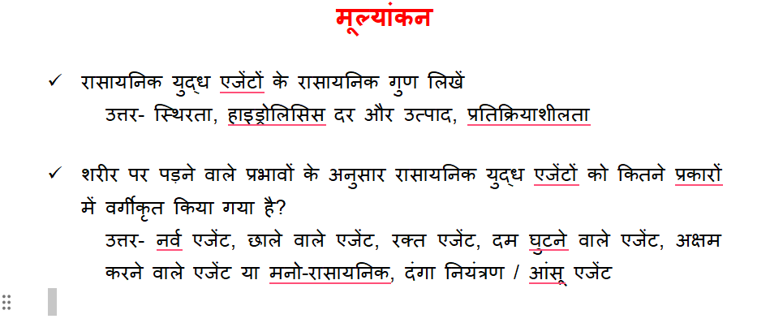

Slide 74
धन्यवाद

